Slide 1

프로젝트 사례
건축가와 디자이너를 위한 맞춤형 표면재

Slide 2

맞춤 컬러 컬렉션
공간에 맞춰 완성하는 표면재
스톤이탈리아나는 40년 이상 다양한 건축 프로젝트에 참여하며, 색상과 마감, 규격을 맞춤 제작한 표면재로 공간의 완성도를 높여왔습니다.
바닥과 벽, 계단 및 특수 프로젝트용 타일을 공간의 디자인에 맞춰 제작합니다. 원하는 색상과 질감, 표면 마감을 선택하세요.
01
02
03
색상
입자와 질감
표면 마감

Slide 3
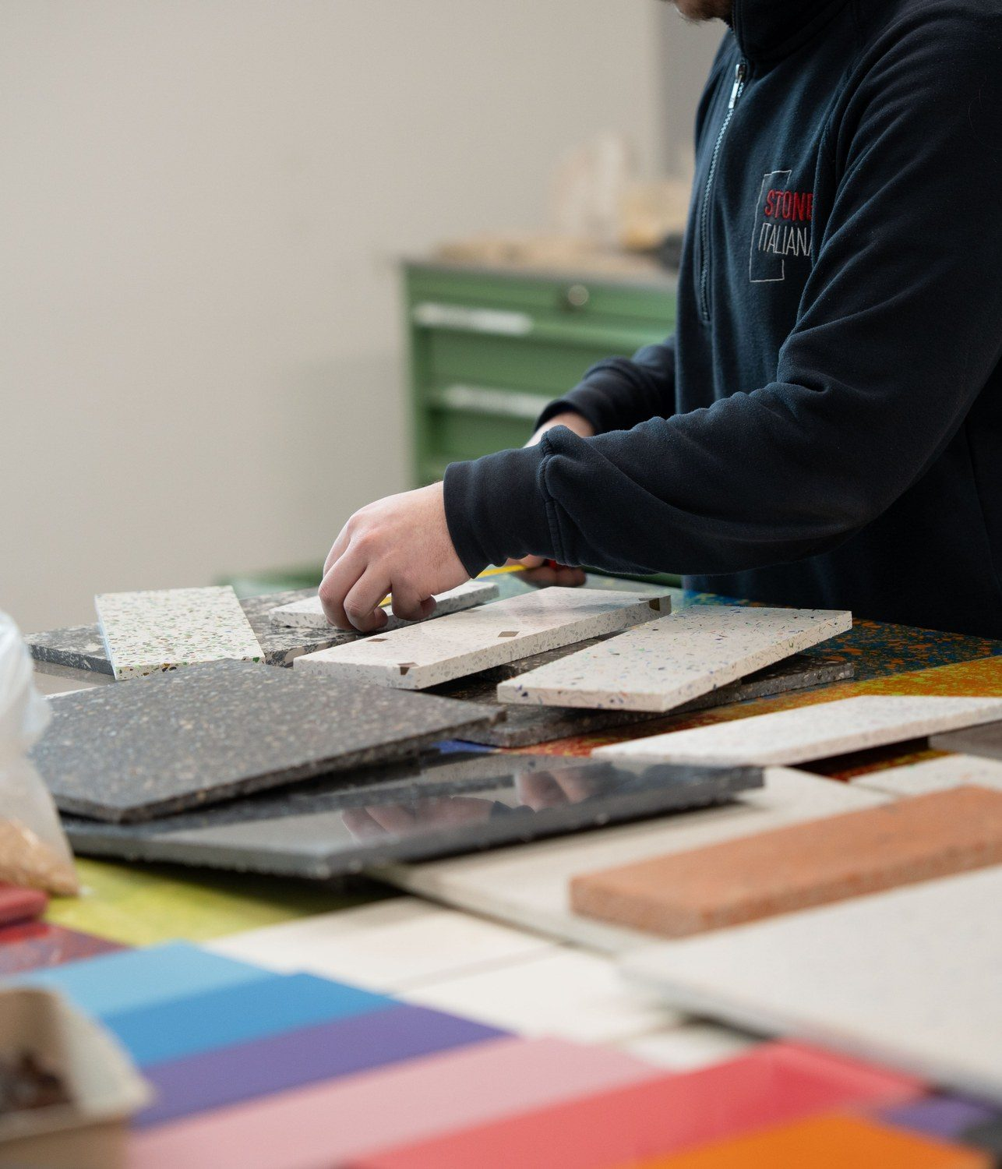
스톤이탈리아나 쿼츠 랩
다양한 프로젝트의 출발점, 기본 컬렉션
엄선한 기본 색상과 규격을 바탕으로, 유동 인구가 많은 매장부터 대형 상업시설의 바닥과 주거 공간까지 다양한 용도에 맞는 성능을 구현합니다.
맞춤 제작은 스톤이탈리아나가
처음부터 추구해 온 방향입니다.
디자인 의도를 먼저 이해하고 그에 맞는 표면재를 만듭니다. 바닥과 벽, 계단과 타일까지, 입구부터 작은 디테일까지 일관된 소재로 공간을 연결합니다.
50 m²부터 프로젝트 맞춤 제작 가능

Slide 4
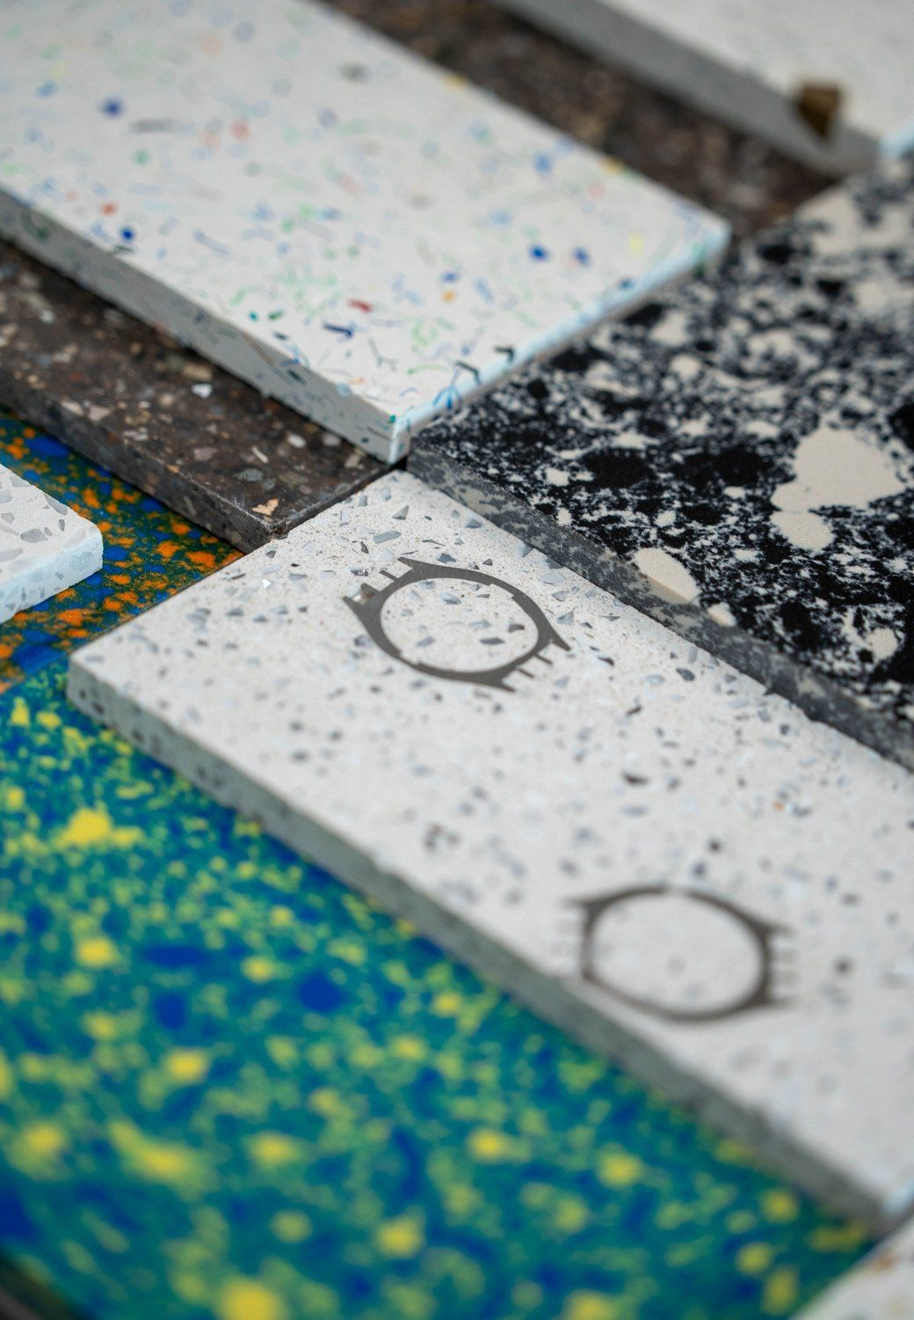
1979년 설립
공간의 가치를 높이는
표면재의 기준
이탈리아에서 기획하고 생산한 대리석 및 엔지니어드 쿼츠 표면재를 전 세계에 공급합니다. 주거 공간부터 높은 품질을 요구하는 럭셔리 프로젝트까지 바닥과 벽을 완성합니다.
1979
100만 m² 이상
설립 연도
전 세계 시공 면적
타일 규격
두께
120×120 · 120×60 · 60×60 cm
10 / 20 mm

Slide 5
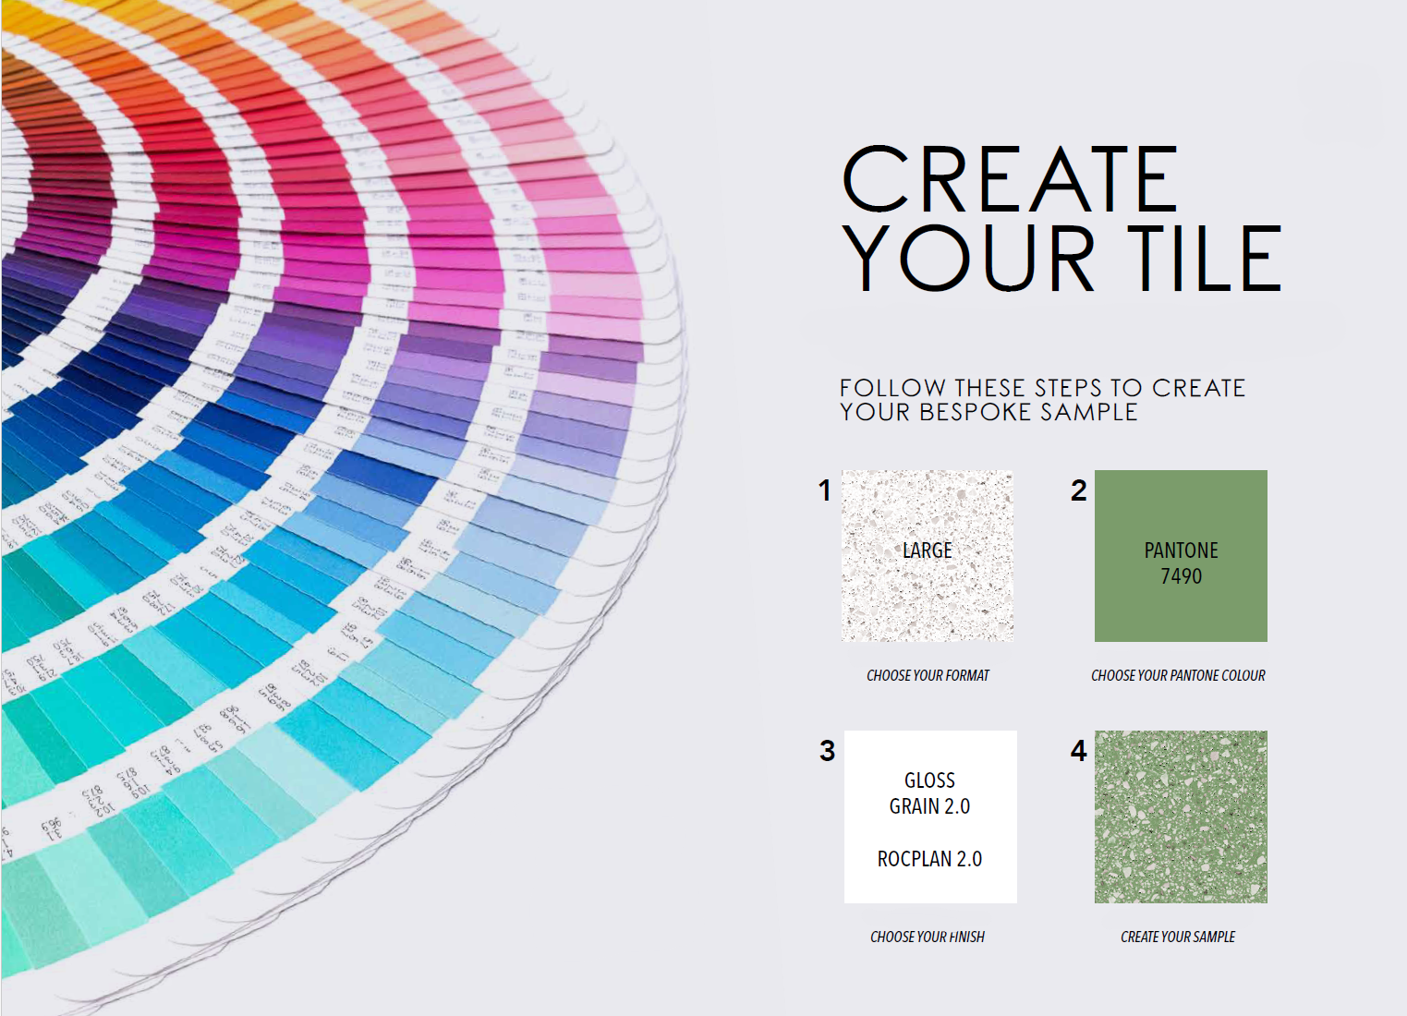
맞춤 제작 과정
네 단계로 완성하는 맞춤 샘플
01
규격 선택
02
팬톤 색상 선택
03
마감 선택
04
맞춤 샘플 제작

Slide 6
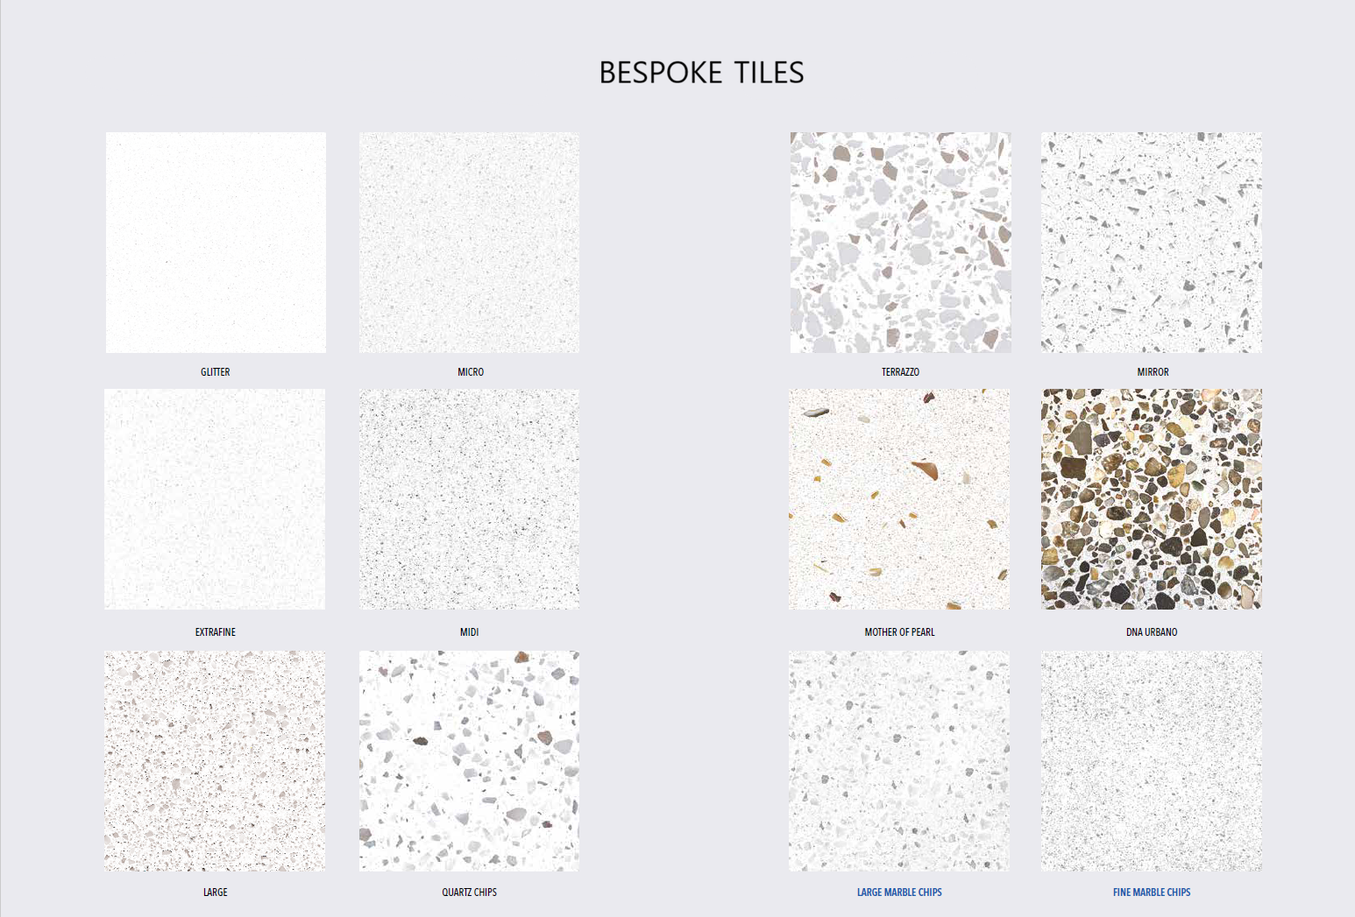
텍스처 컬렉션
맞춤 제작 타일
글리터, 미세·중간 입자, 자개, 쿼츠 칩, 큰 대리석 칩까지. 다양한 입자에 원하는 색상과 마감을 조합할 수 있습니다.

Slide 7
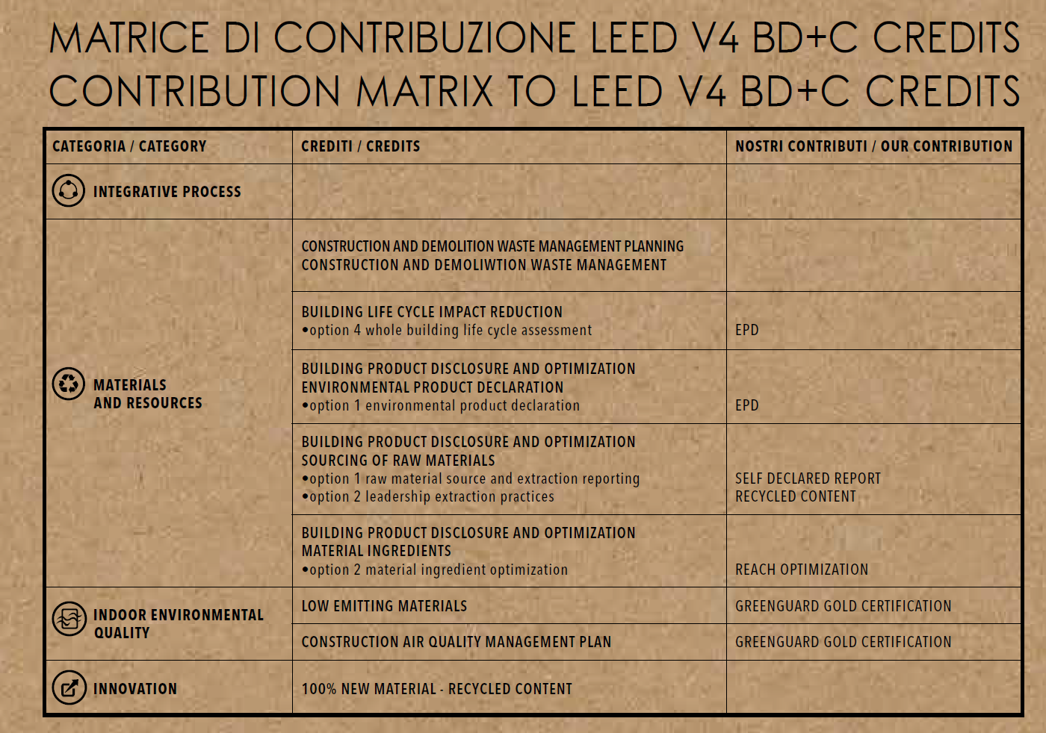
지속가능성
지속가능한 건축을 위한 선택
스톤이탈리아나는 자재의 LEED® 평가 항목별 기여도를 정리해 프로젝트의 친환경 건축물 인증을 지원합니다. LEED®는 160개 이상의 국가에서 사용하는 국제 인증 체계로, 건축물의 설계와 시공, 운영 전반에 걸쳐 사회·환경·경제적 지속가능성을 평가합니다.

Slide 8

주요 시공 사례
세계 16개 지역에서 만나는 스톤이탈리아나
아이슬란드
러시아
독일
캐나다
영국
프랑스
일본
미국
대한민국
세르비아
홍콩
필리핀
두바이
이탈리아
아르헨티나
호주

Slide 9
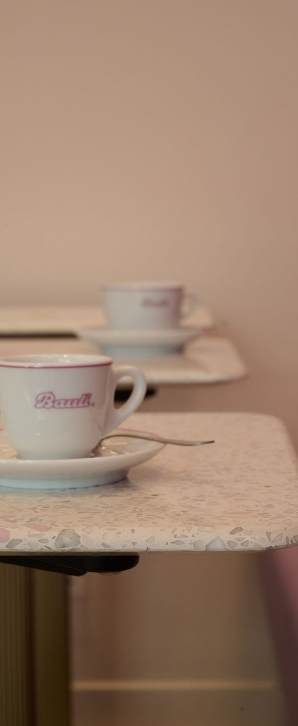
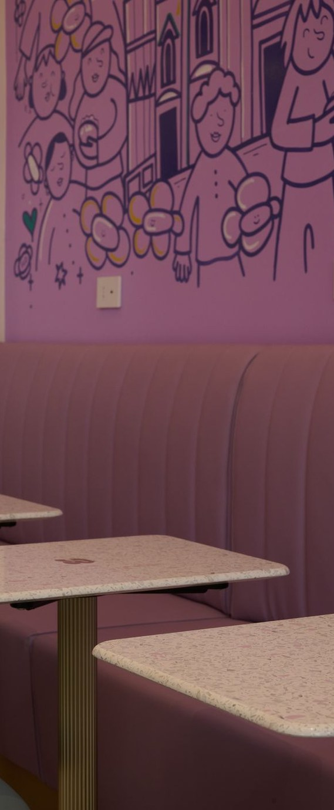
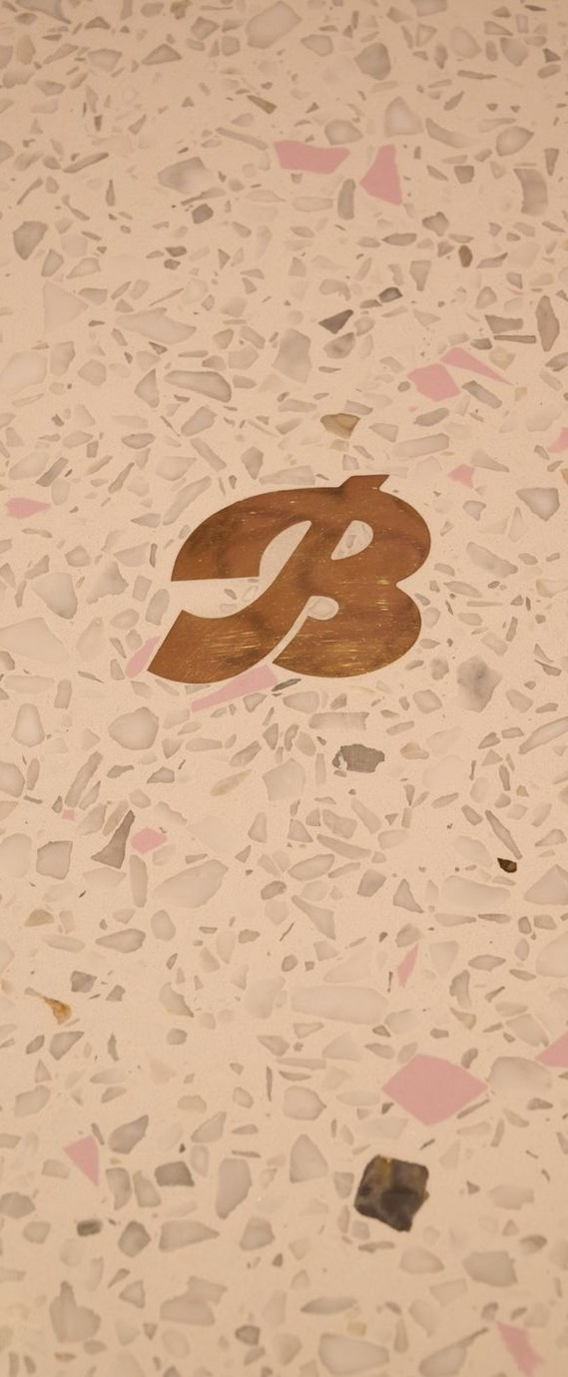
01 / 12
Minuto Bauli
위치
바울리, 이탈리아
적용 소재
맞춤 제작 테라조

Slide 10
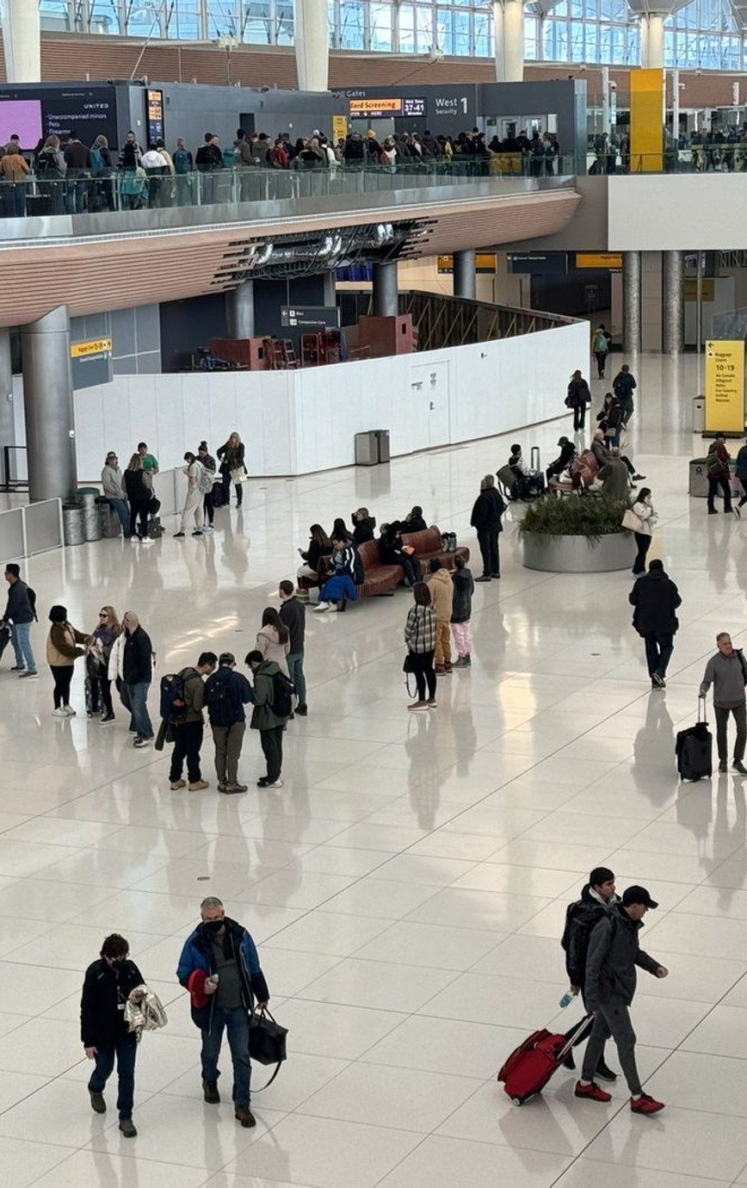
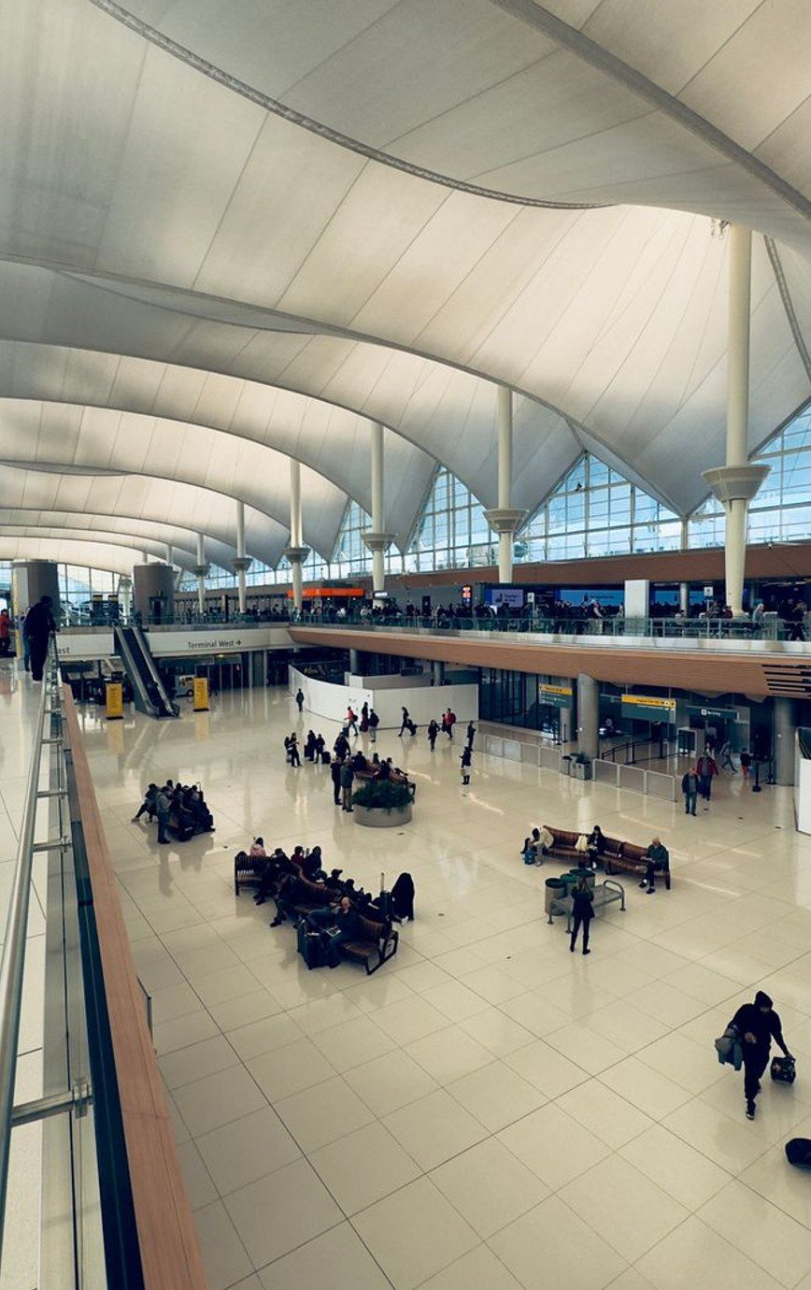
02 / 12
Denver International Airport
위치
덴버, 미국
적용 소재
Brillante Bianco 맞춤 제작

Slide 11
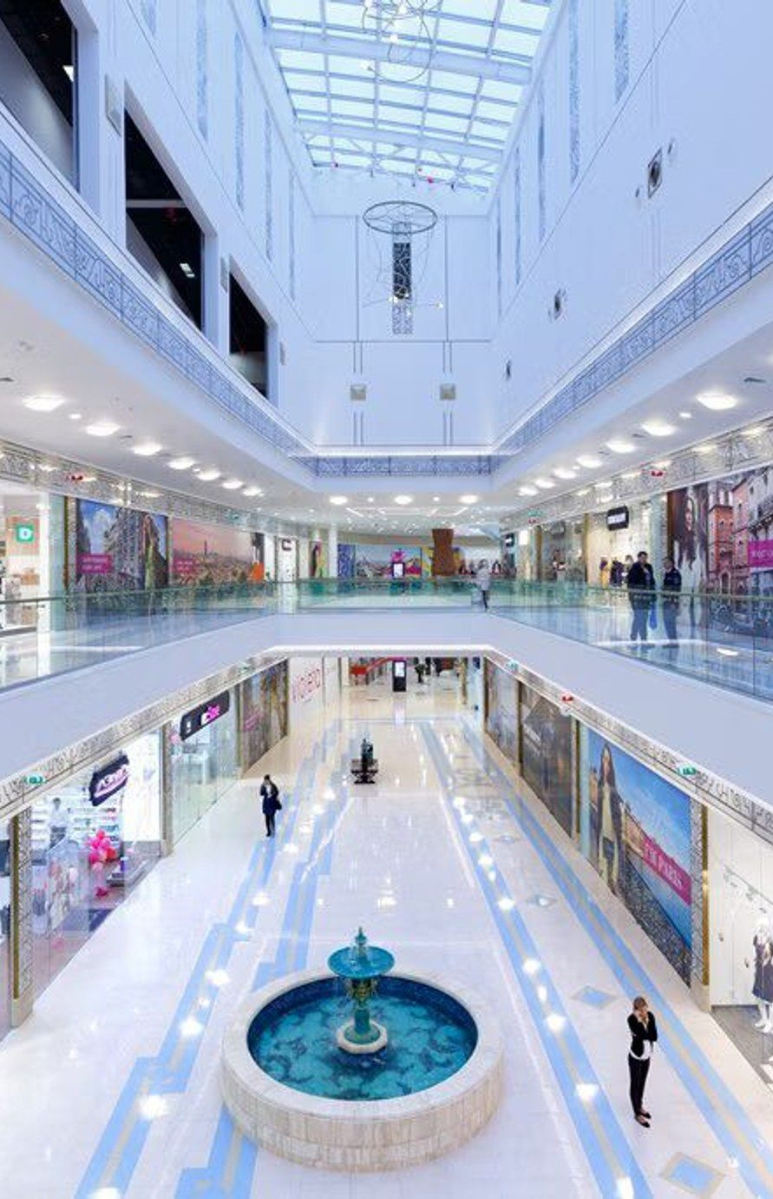
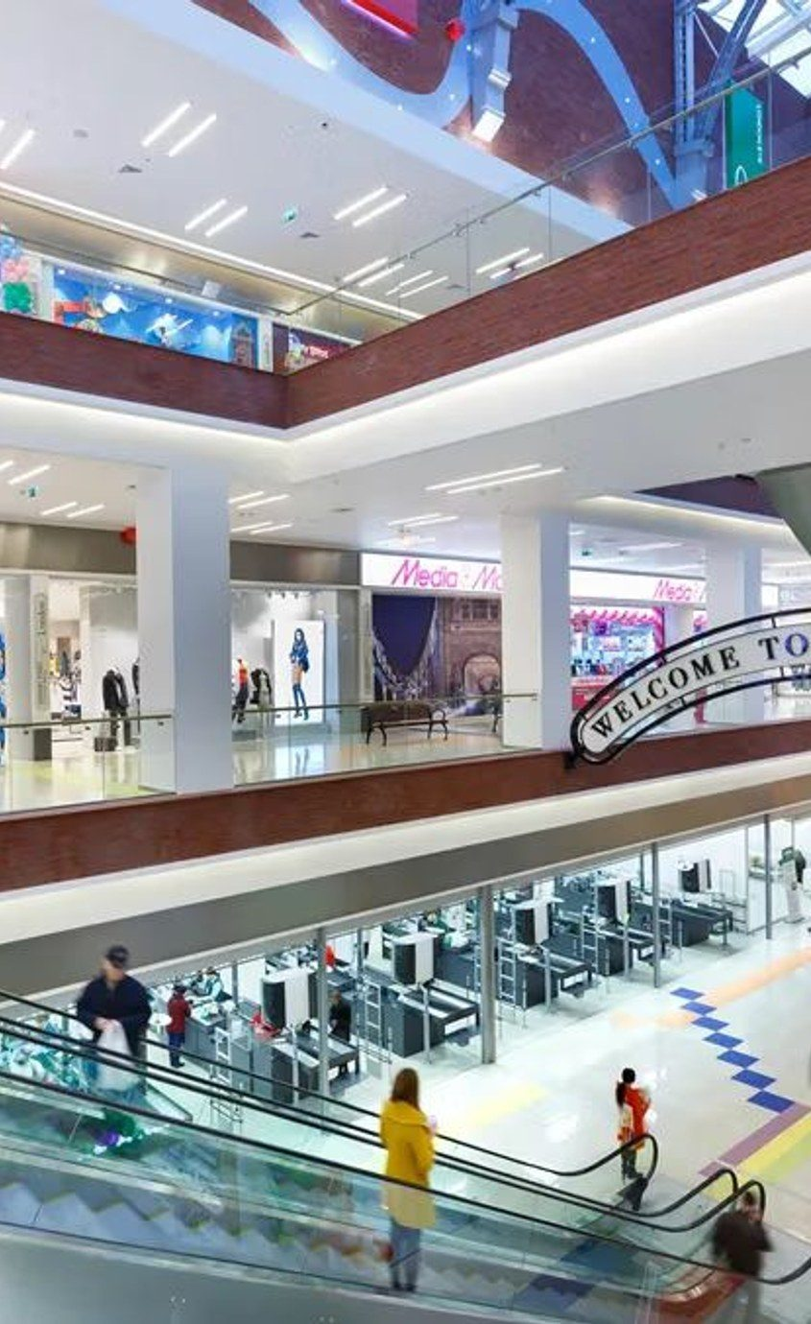
03 / 12
Europolis Shopping Centre
위치
상트페테르부르크, 러시아
적용 소재
맞춤 제작 바닥재

Slide 12
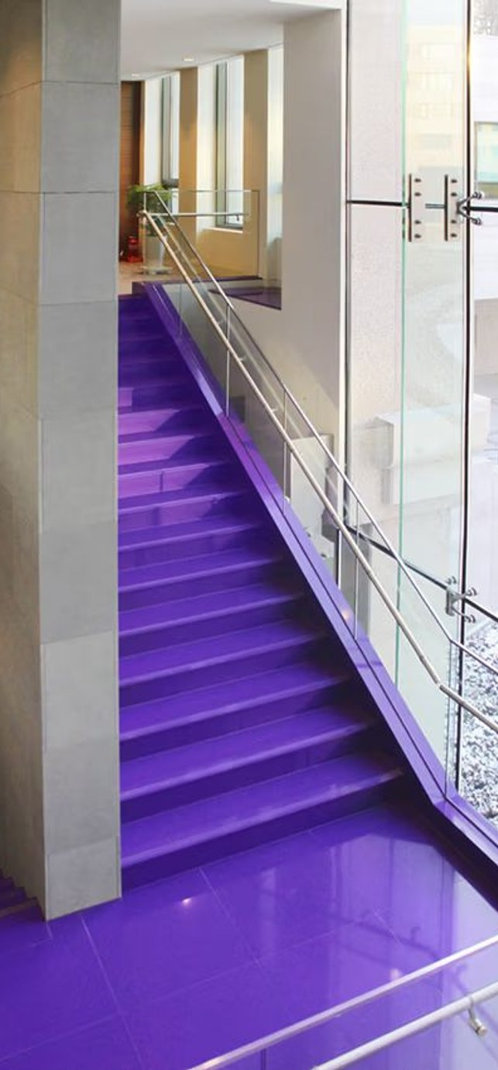
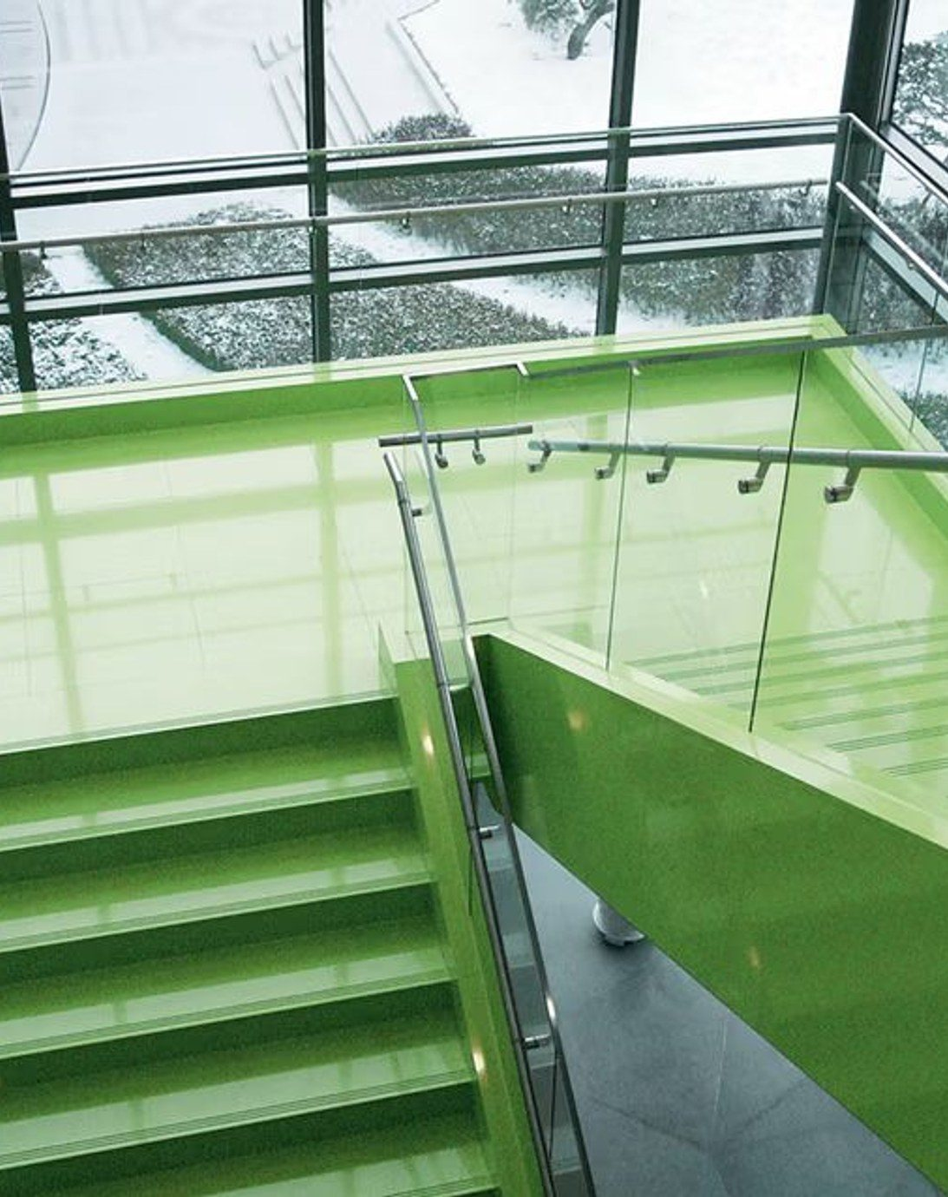
04 / 12
Pavilion Creative Samsung
위치
서울, 대한민국
적용 소재
Verde Milano & Viola Glamour

Slide 13
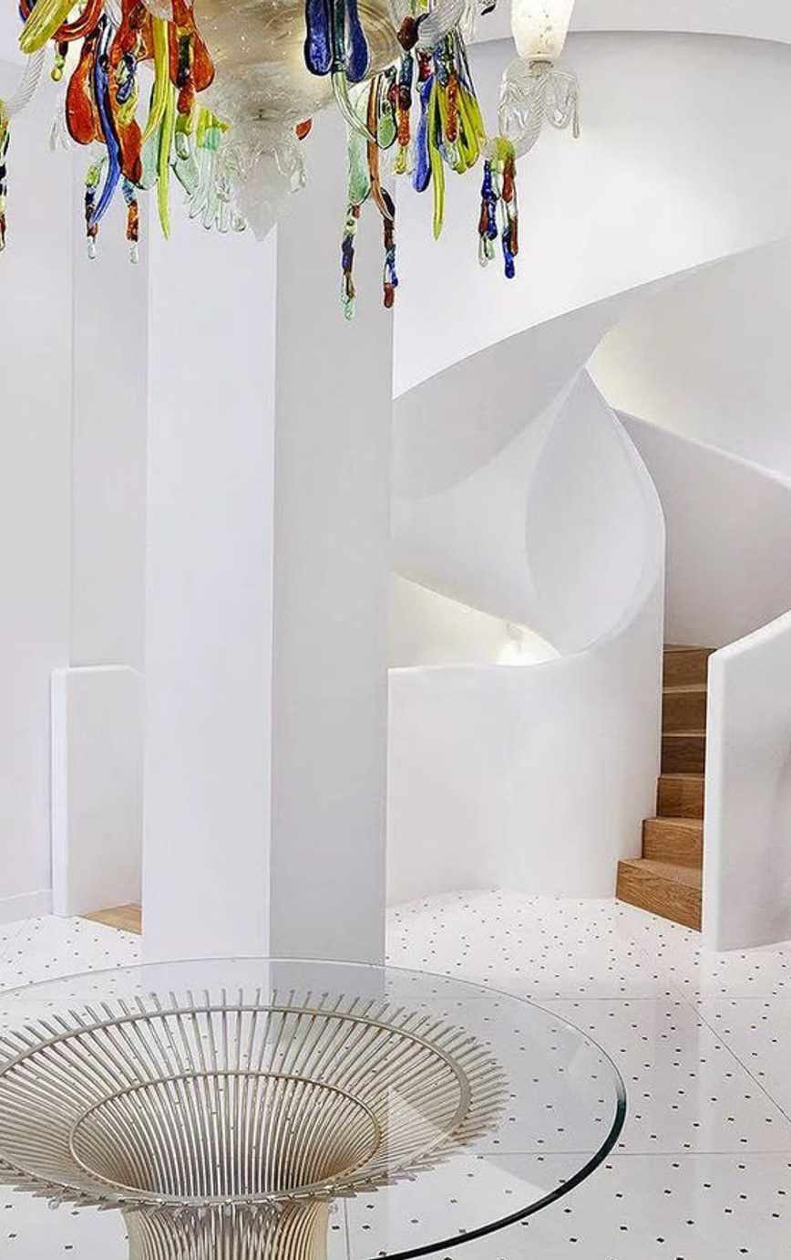
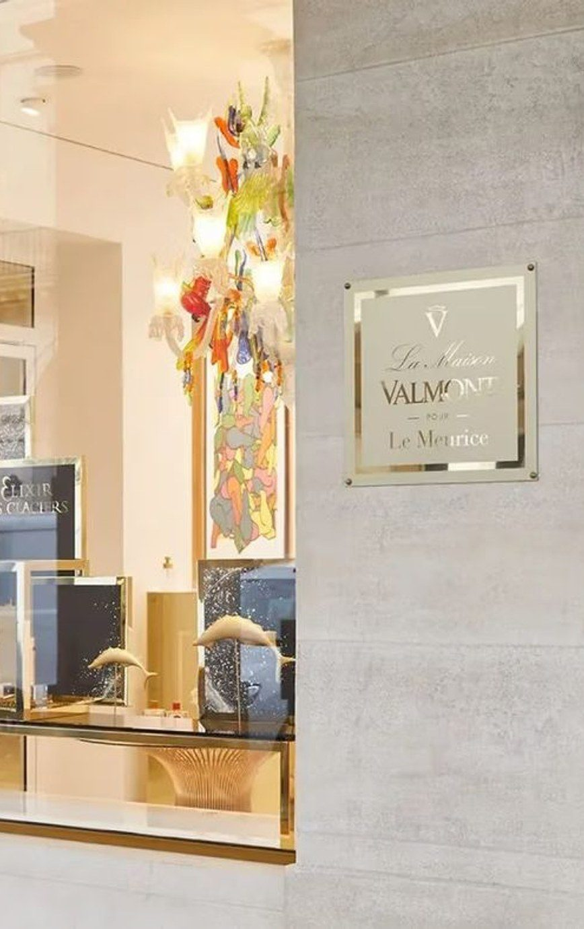
05 / 12
Boutique Valmont
위치
파리, 프랑스
적용 소재
맞춤 제작 바닥재

Slide 14
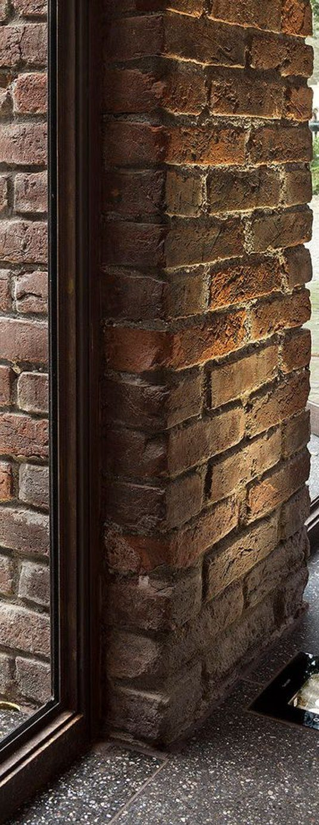
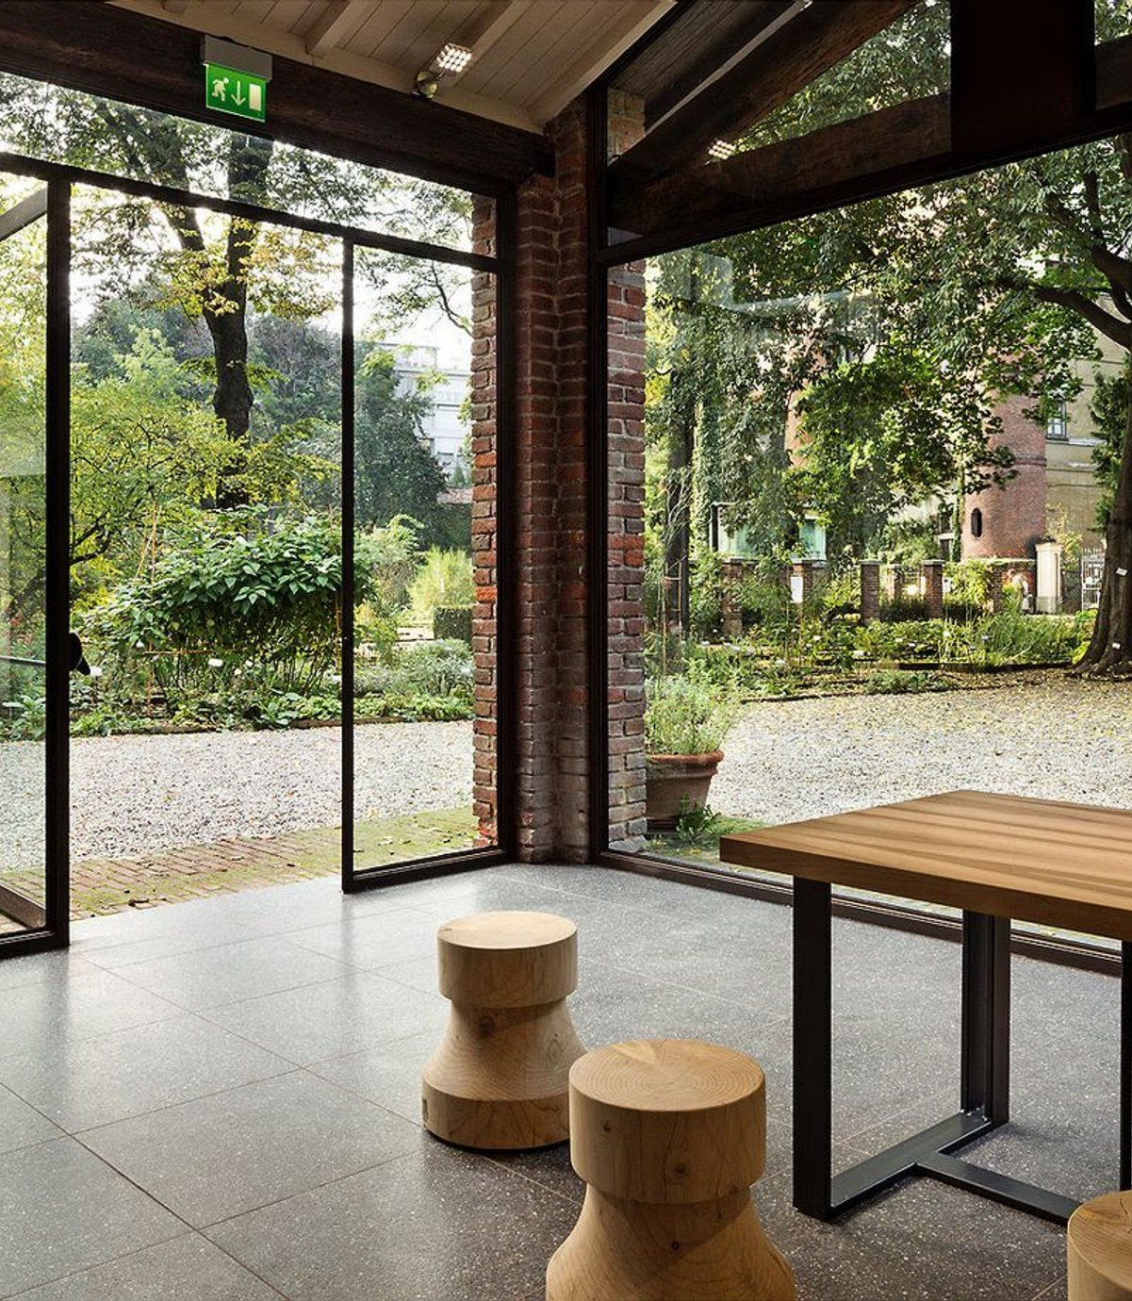
06 / 12
Orto Botanico di Brera
위치
밀라노, 이탈리아
적용 소재
DNA Urbano

Slide 15
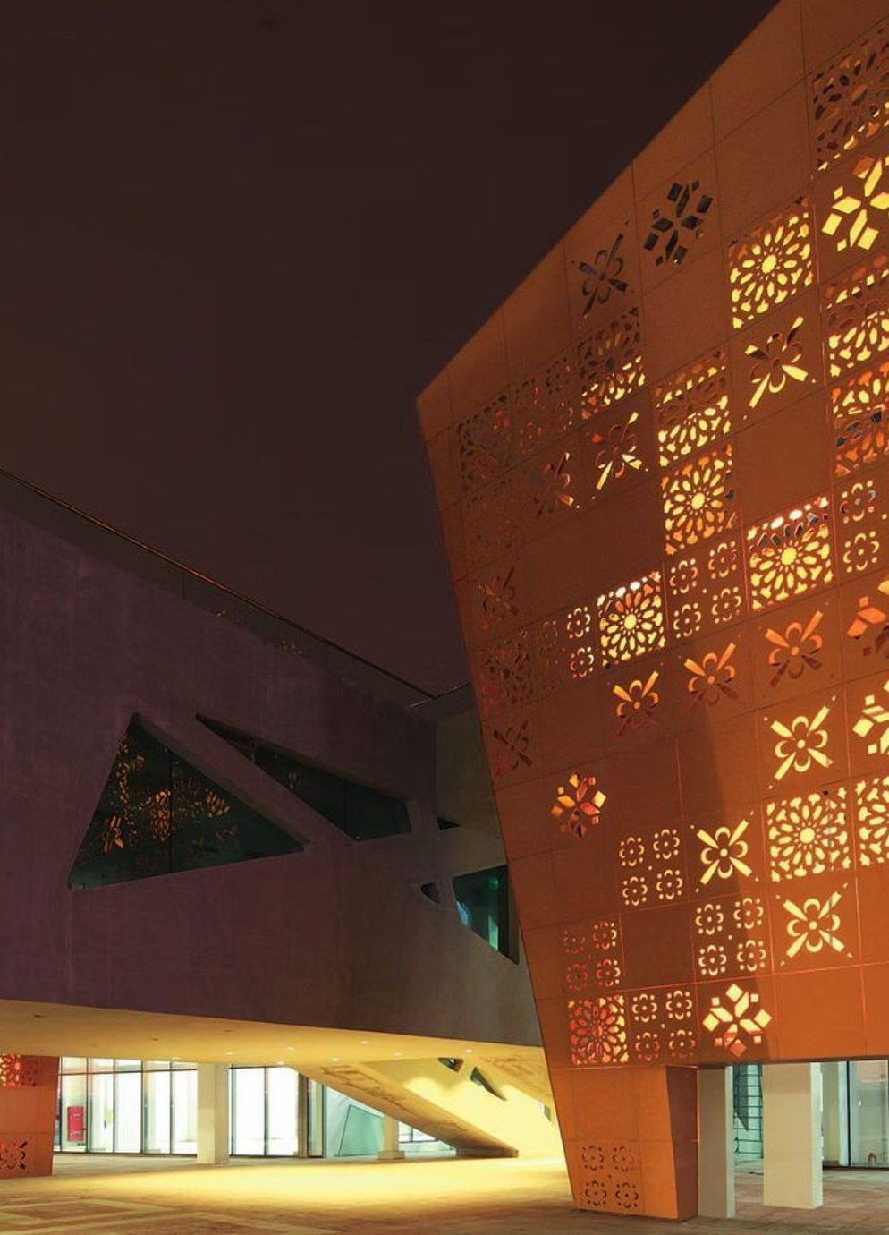
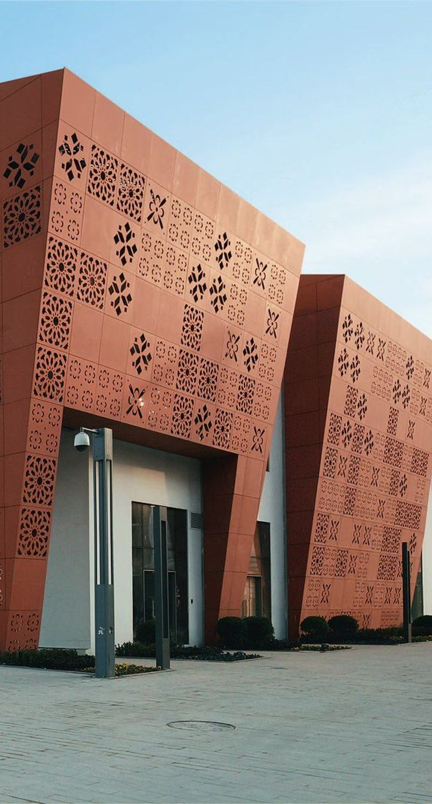
07 / 12
Ventilated Façade, Expo 2010
위치
상하이, 중국
적용 소재
Cottostone

Slide 16
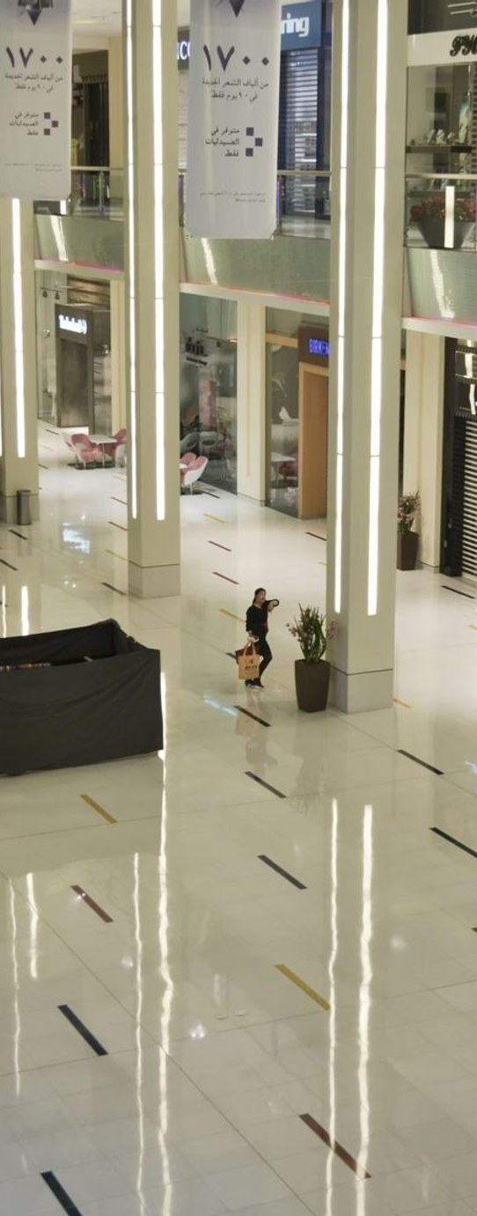
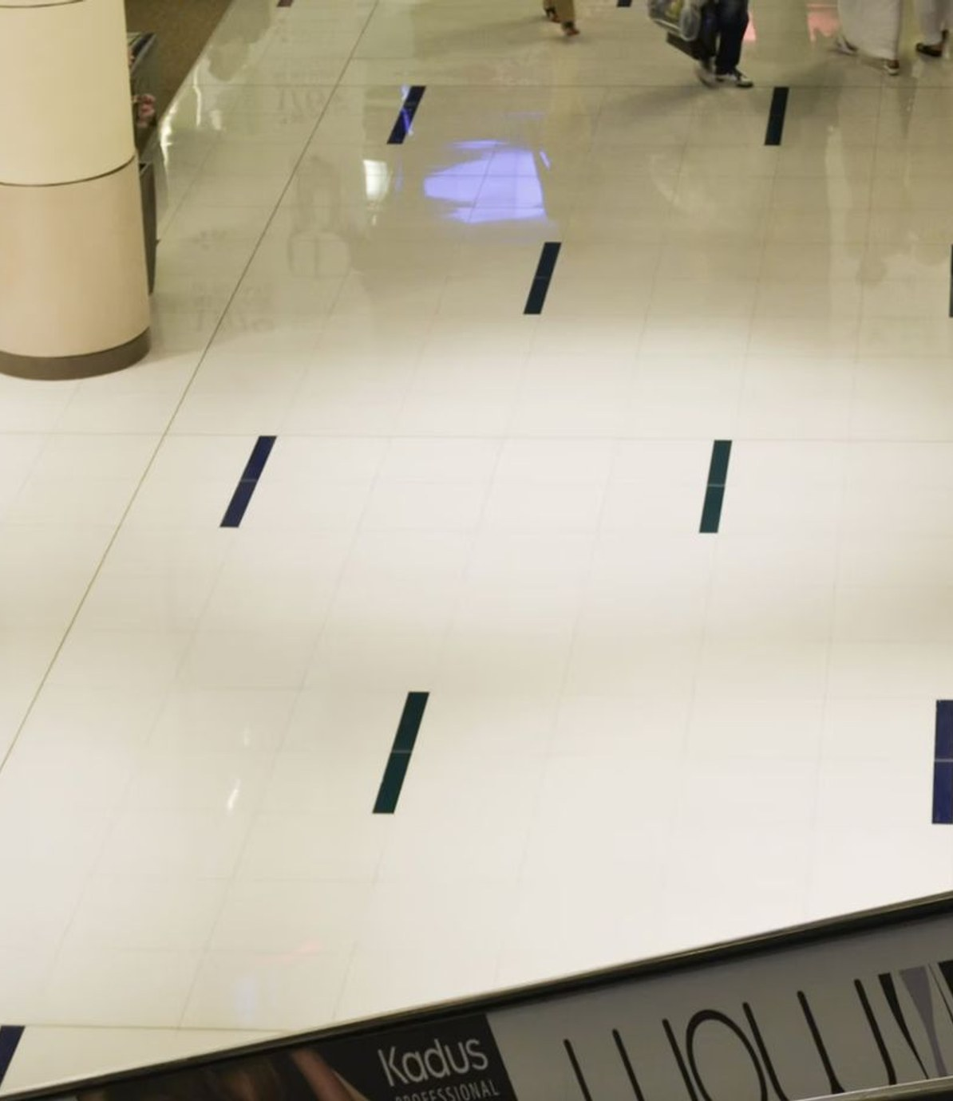
08 / 12
Dubai Mall
위치
두바이, 아랍에미리트
적용 소재
Lido 바닥재

Slide 17
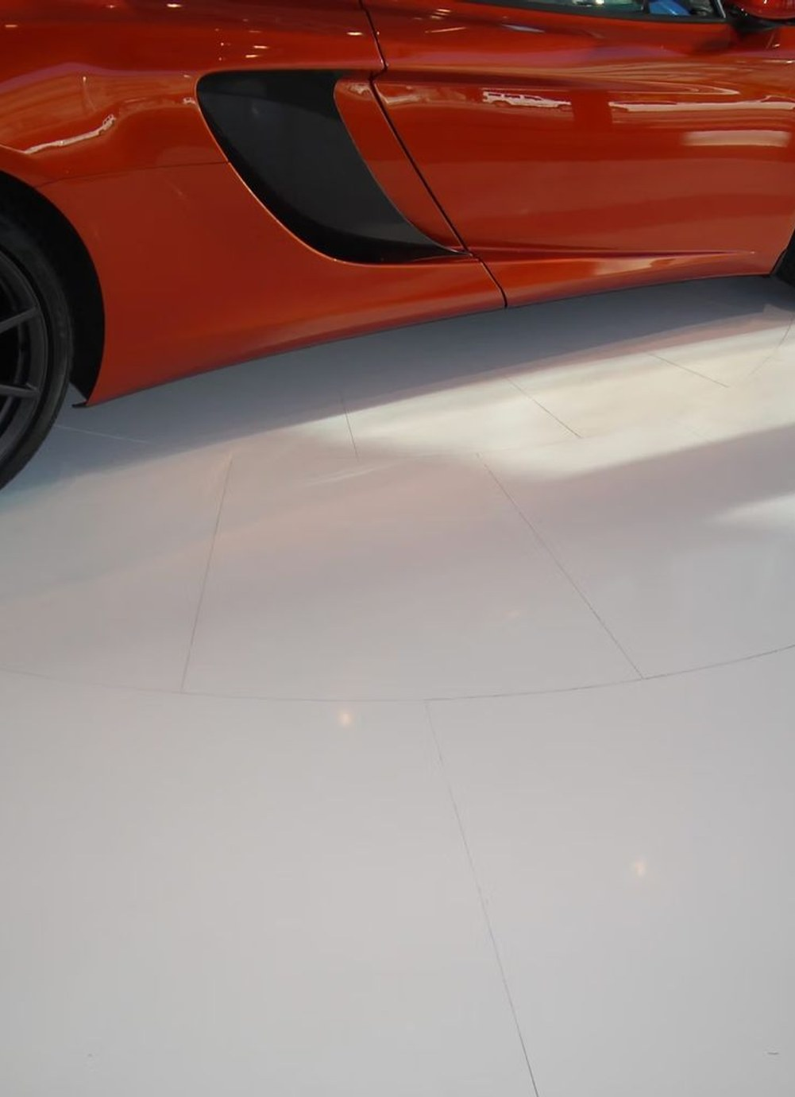
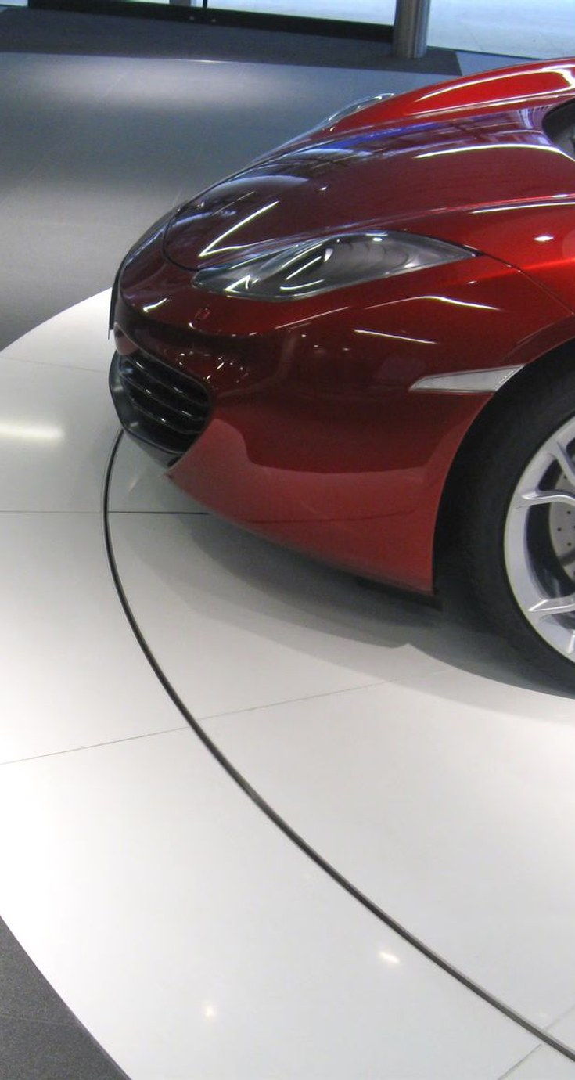
09 / 12
Showroom McLaren
위치
런던, 파리, 프놈펜, 청두, 시애틀, 도하
적용 소재
Superbianco Gloss

Slide 18
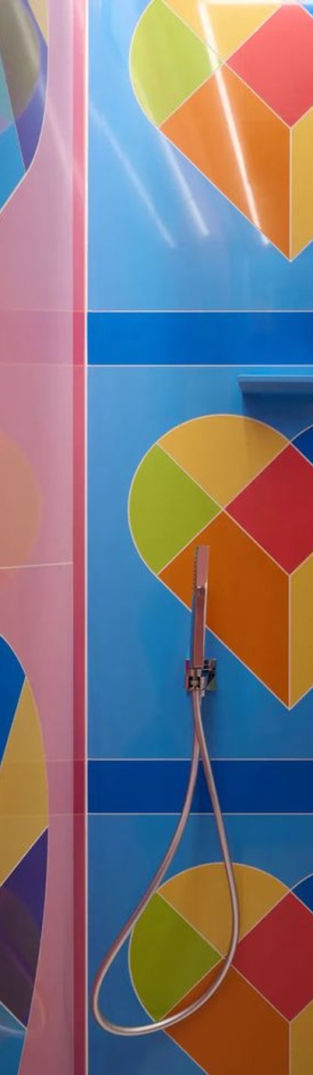
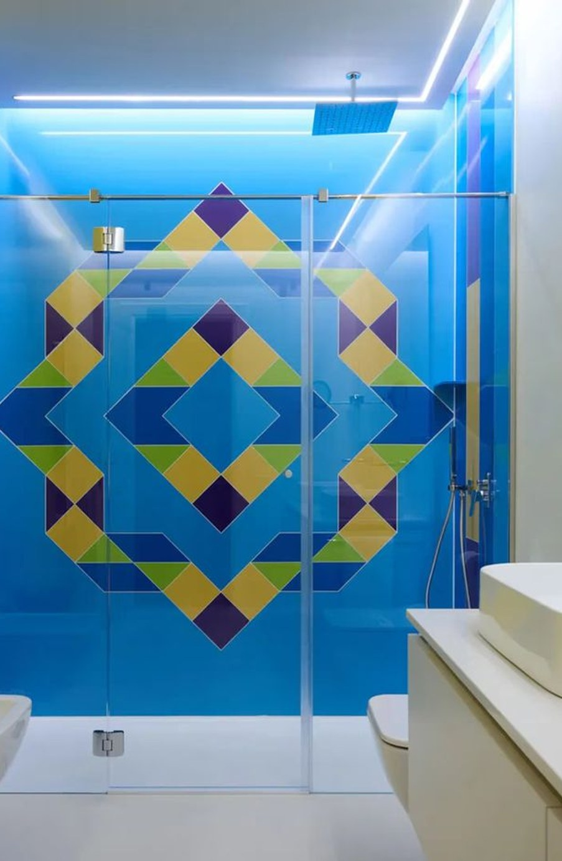

10 / 12
Byblos Art Hotel Villa Amistà
위치
베로나, 이탈리아
적용 소재
맞춤 제작 욕실

Slide 19
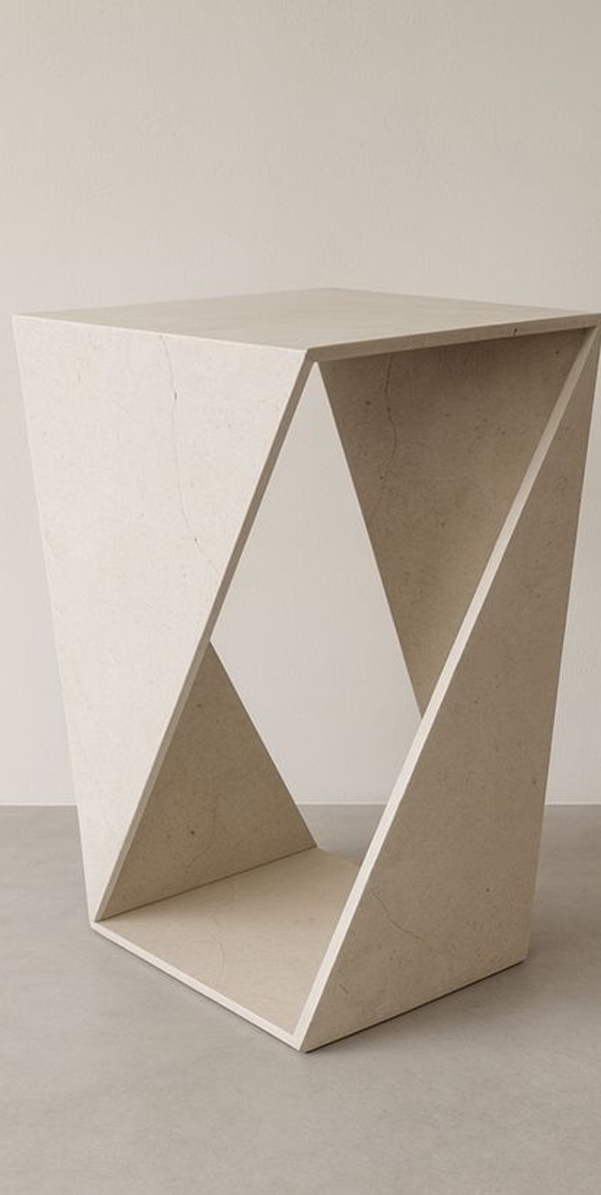
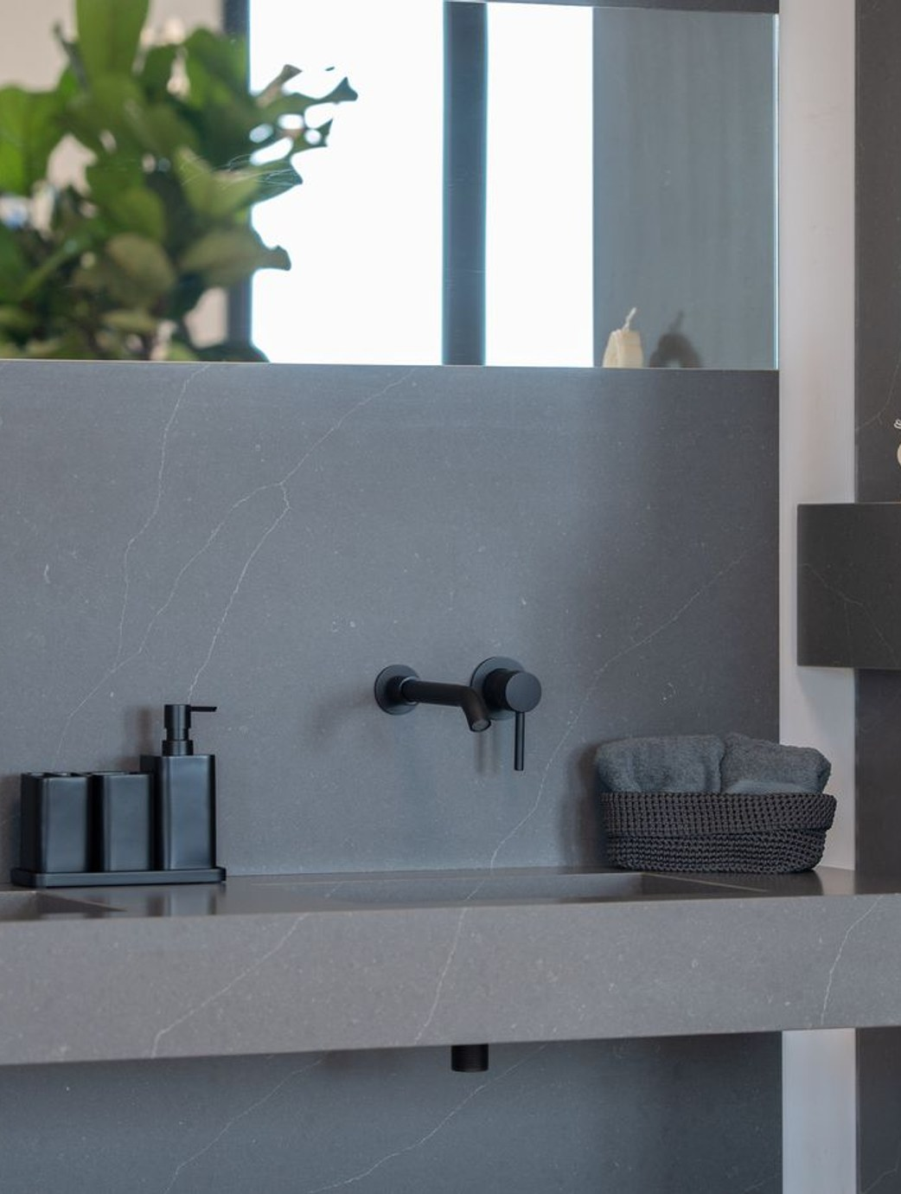
11 / 12
Countertops & vanities

Slide 20
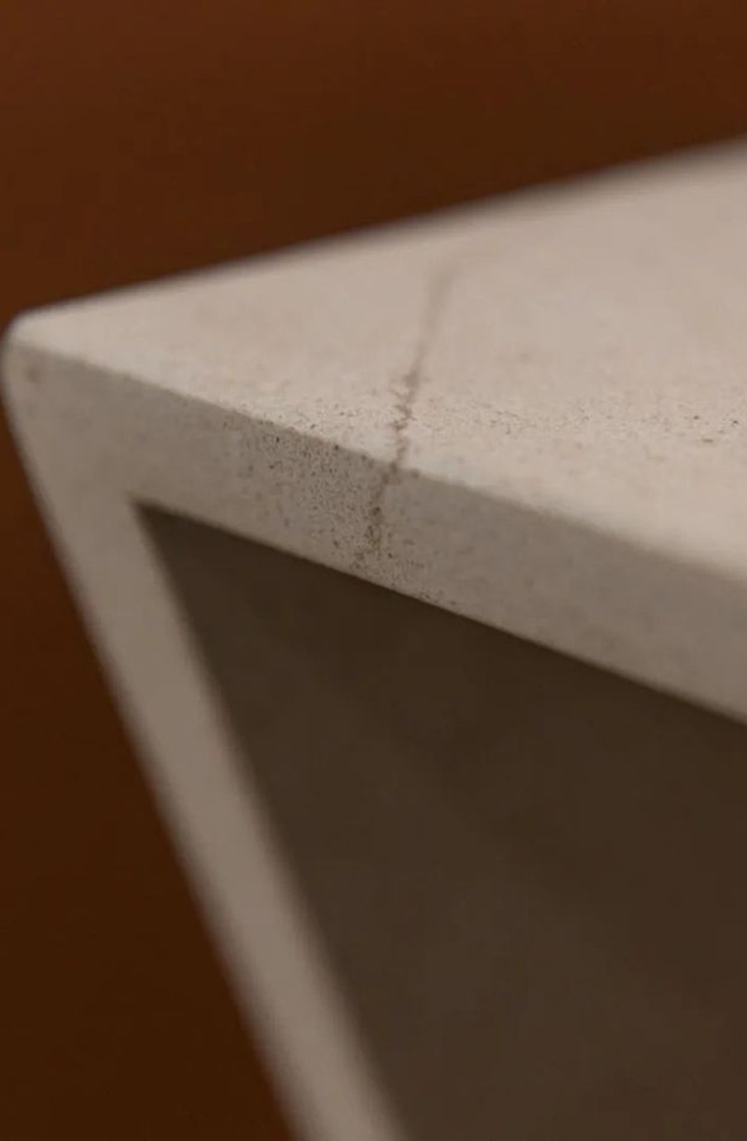
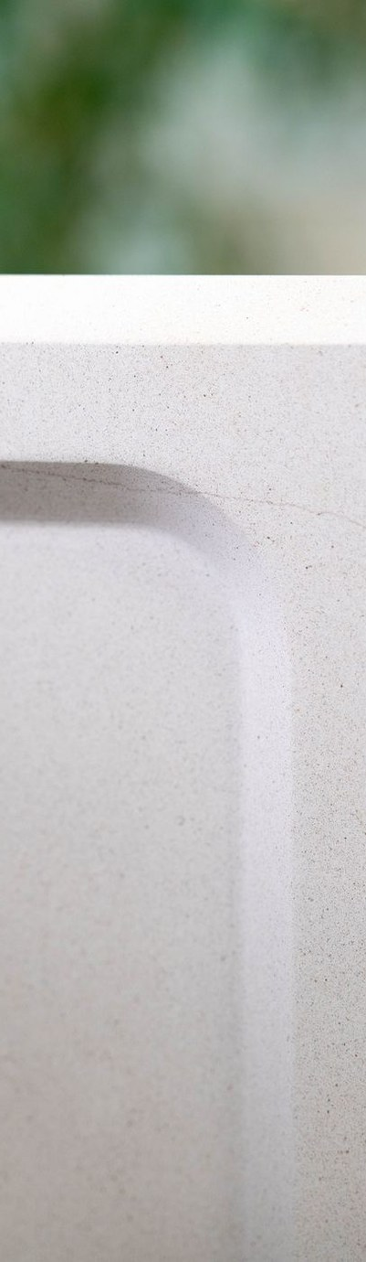
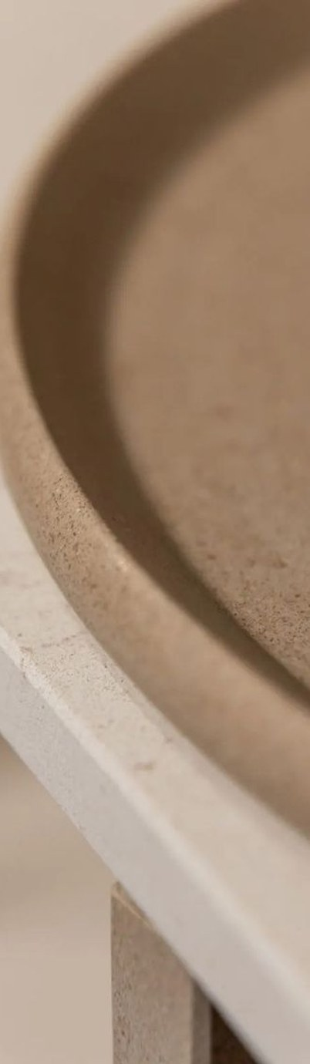
12 / 12
그리고 더 많은 공간에서

Slide 21
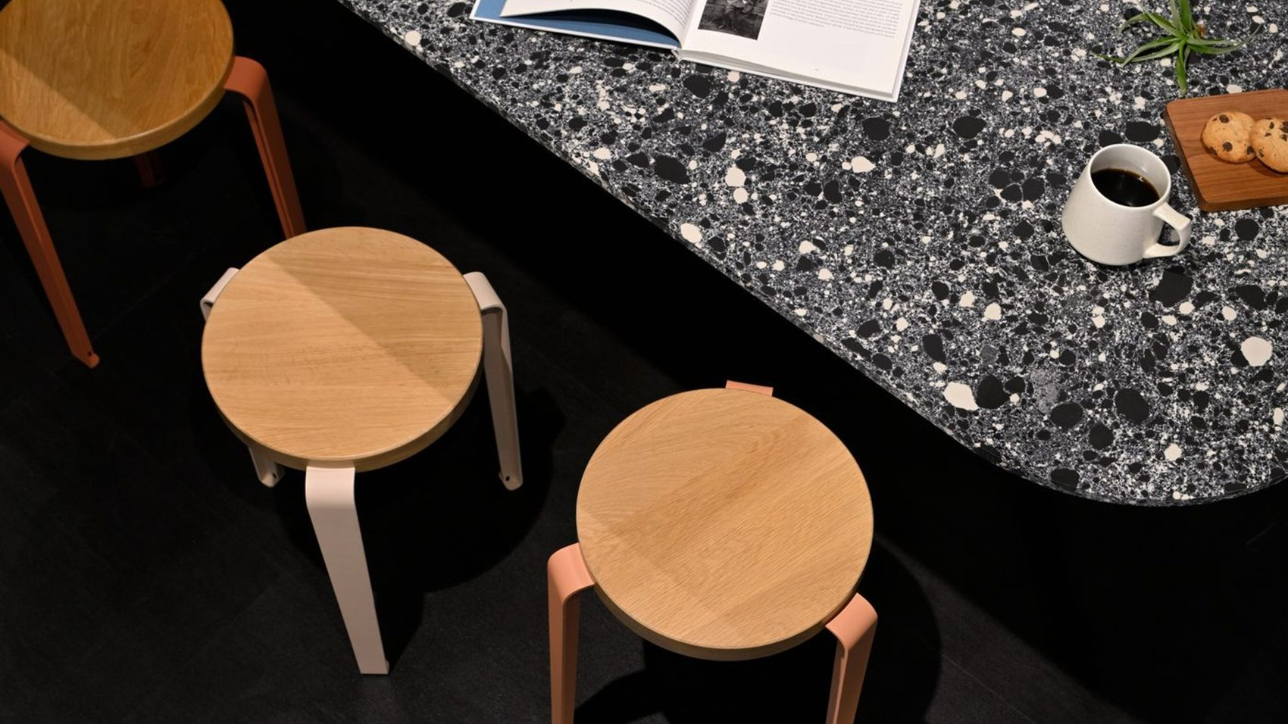
감사합니다
STONE ITALIANA

Slide 22
Via Lavagno, 213 · 37040 Zimella (VR), Italy
+39 0442 715715
stone@stoneitaliana.com
www.stoneitaliana.com

